Slide 1
«Моя семья»
Краткосрочный проект в подготовительной группе
Подготовили воспитатели:
Строганова М.А
Приходько Г.Н.
2014г

Slide 2
Семья – источник вдохновения,
Где рядом взрослые и дети,
В семье от всех невзгод спасение,
Здесь друг за друга все в ответе.
О.В. Токмакова

Slide 3
Цель проекта:
- Создание условий для благоприятного климата взаимодействия с родителями.
-Установление доверительных и партнерских отношений с родителями.
-Вовлечение семьи в единое образовательное пространство.
-Сформировать у детей интерес к своей семье, сохранению семейных традиций и обычаев.

Slide 4
Задачи:
-диагностирование родительских качеств и стилей воспитания в семье;
-выявление готовности семьи к активному взаимодействию с ДОУ;
-изменение потребительского взгляда родителей на воспитательно-образовательный процесс;
-установление доверительных и партнерских отношений с семьей каждого ребенка;
-повышение педагогической культуры родителей путем их просвещения.

Slide 5
Этапы реализации проекта «МОЯ СЕМЬЯ»

Slide 6
1 этап-организационный
Задачи:
-Разработать паспорт проекта, определить его цель и основные задачи.
- определить содержание проекта
- разработать перспективное планирование по работе с детьми
- составить план взаимодействия с родителями и педагогами

Slide 7
2 этап-аналитический
Анкетирование « Сотрудничество детского сада и семьи»
.

Slide 8
Качественные показатели включенности родителей в образовательный процесс
-инициативность
-ответственность
-отношение родителей к продуктам совместной деятельности детей и взрослых.

Slide 9
3 этап-наглядно- информационный.
-оформление родительского уголка, стендов, папок-передвижек;
-составление памяток для родителей;
-выпуск газет;
-подбор наглядной информации.

Slide 10
4 этап- практический.
- родительские собрания(« Зачем детям нужна мама», «Какой хороший папа»)
- проблемная мини-лекция «О стилях семейного воспитания»
- дискуссия на тему «Роль отца в воспитании ребенка»
- круглые столы.

Slide 11
5 этап –формирующий.
Цель:
-организация совместной и самостоятельной деятельности детей по ознакомлению с семейными ценностями
- привлечение родителей к непосредственной творческой деятельности с детьми.

Slide 12
Занятия :
-беседы: «Выходной день в нашей семье», «Я и моё имя», « Традиции нашей семьи», «Моя семья», «Члены моей семьи».
-чтение худ.лит-ры: Г.Браиловская «Наши мамы, наши папы», А.Барто «Я расту», Р.И.Бардина «Кто же я такой?», П.Габе «Моя семья», Е.Благинина «Вот какая мама», «Посидим в тишине»
П.Квитко «Бабушкины руки», З.Александрова «В гости к бабушке»
-рассматривание картин и иллюстраций: «Т. Сорокина «Семья», «Семья дома»
- обсуждение ситуаций: «Моя комната», «Мой игровой уголок», «У меня большая семья».

Slide 13
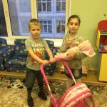
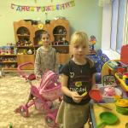
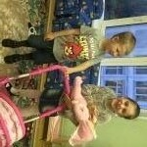
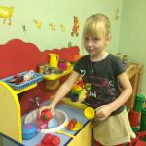
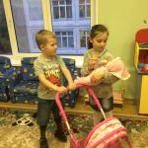
-ролевая игра « Хочу быть как мама, папа»

Slide 14
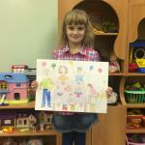
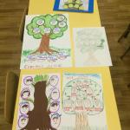
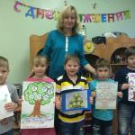
Совместная деятельность детей и родителей:
рисунки «Моя семья», «Семейное древо»

Slide 15
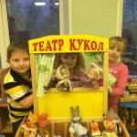
Театрализованная деятельность

Slide 16
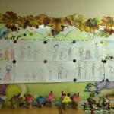
Художественное творчество

Slide 17
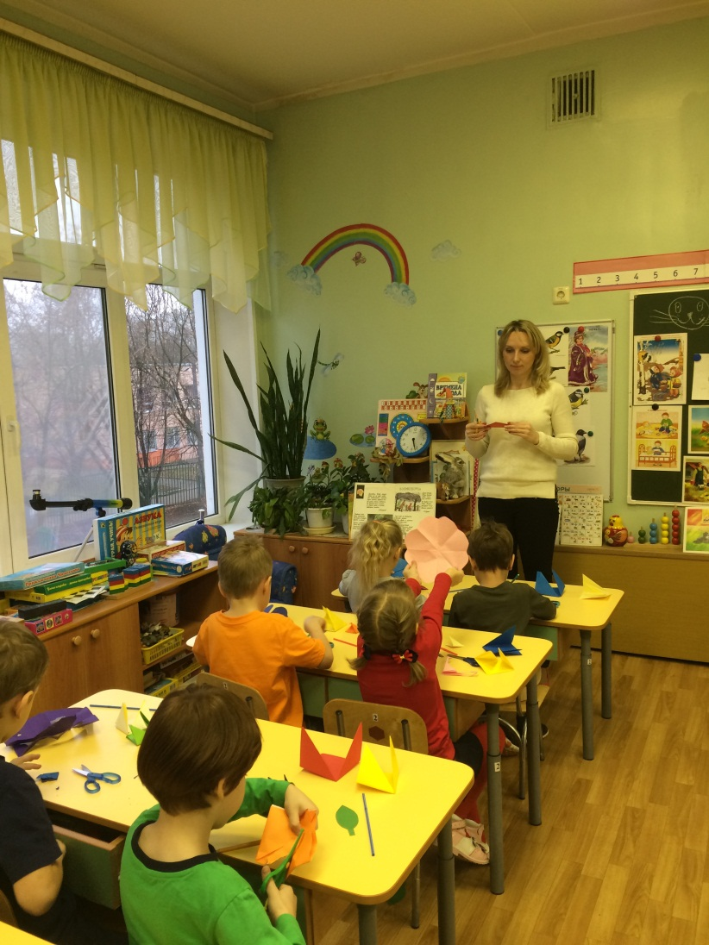
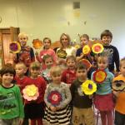
Изготовление цветов для мамы к празднику «День матери»

Slide 18
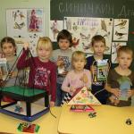
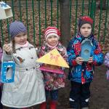
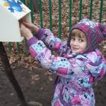
Изготовление кормушек для птиц

Slide 19
Перспектива проекта:
-создание музея семьи;
-проведение конкурсных семейных проектов: «Традиции семьи», «Наша гордость», « Семейные рекорды», «История семьи» и т.п
-круглый стол «Права и обязанности в семье»

Slide 20
«Похвала полезна хотя бы потому, что укрепляет нас в доброжелательных измерениях»
Ф. Ларошфуко.

Slide 21
Спасибо за внимание!

